Slide 1
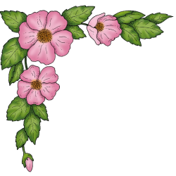
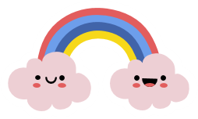




CHÀO MỪNG ĐẾN VỚI BÀI HỌC HÔM NAY!
Môn: CÔNG NGHỆ
Lớp: 6
Giáo viên : Lê Thị Thanh Tâm

Slide 2
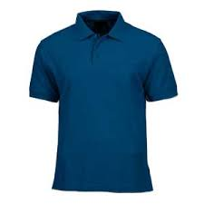
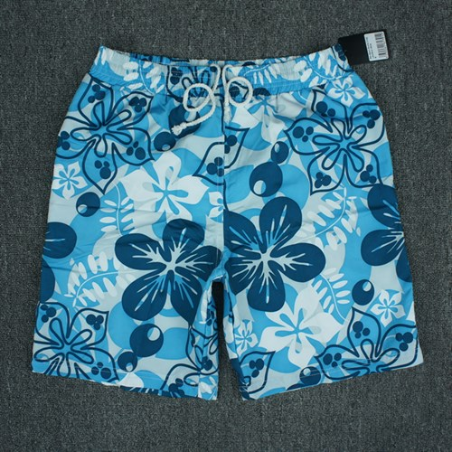
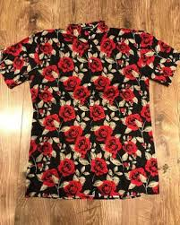
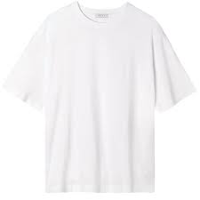
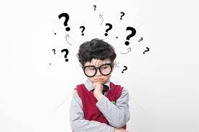
1
Các bạn ơi! Giúp mình.
Chọn áo nào phù hợp với quần này đây ?!?
2
3

Slide 3

Tiết 26
ÔN TẬP CHƯƠNG 3
TRANG PHỤC & THỜI TRANG
Công nghệ

Slide 4

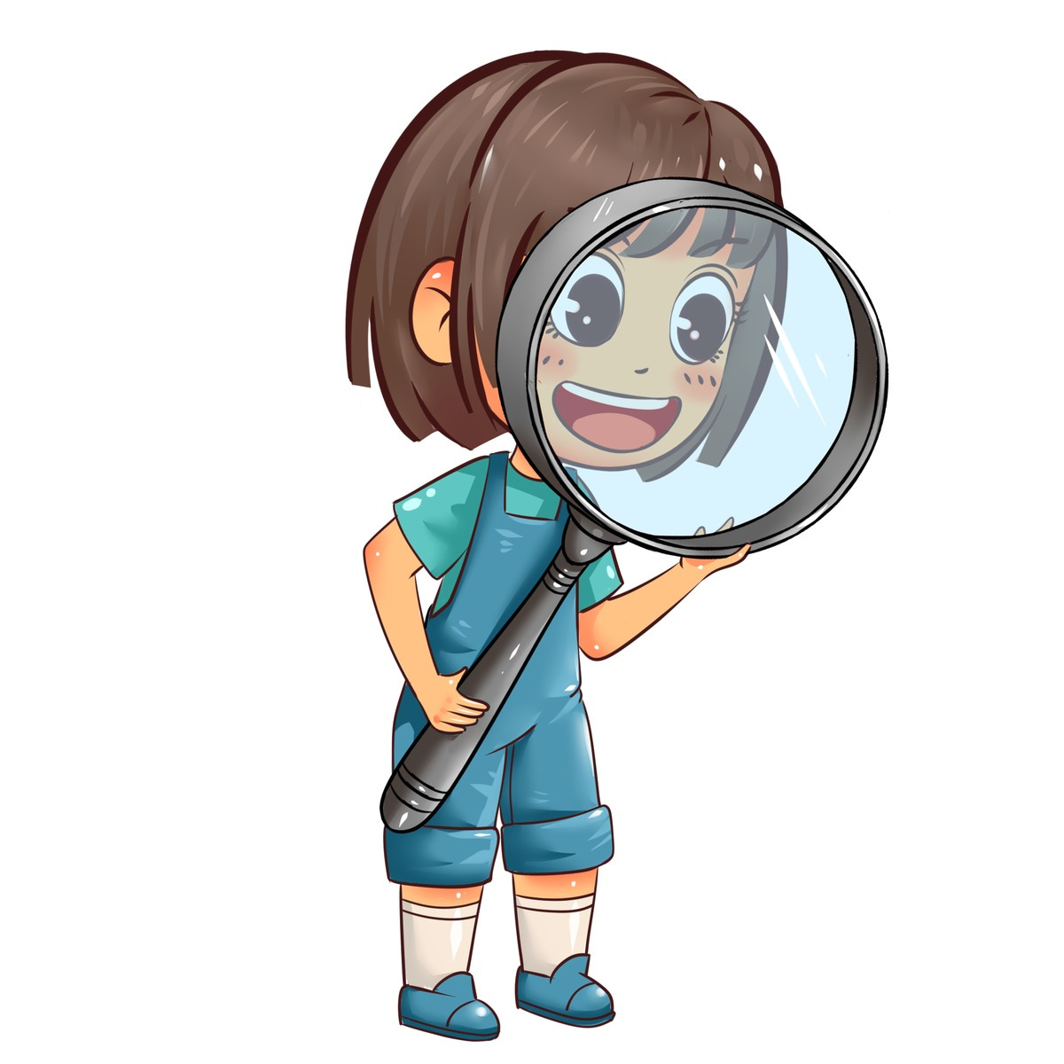
NỘI DUNG
01
02
Sơ đồ hóa kiến thức
Luyện tập,Vận dụng

Slide 5
Cùng nhau tóm tắt lại kiến thức chương 3
Vải sợi thiên nhiên
Vải sợi nhân tạo
TRANG PHỤC & THỜI TRANG
Các loại vải
Vải sợi hóa học
Vải sợi tổng hợp
Vải sợi pha
Bảo vệ cơ thể
Vai trò
Làm đẹp cho con người

Slide 6
Cùng nhau tóm tắc lại kiến thức chương 3
Vóc dáng cơ thể
TRANG PHỤC & THỜI TRANG
Lựa chọn trang phục
Lứa tuổi
Tính chất công việc
Phong cách thời trang cá nhân

Slide 7
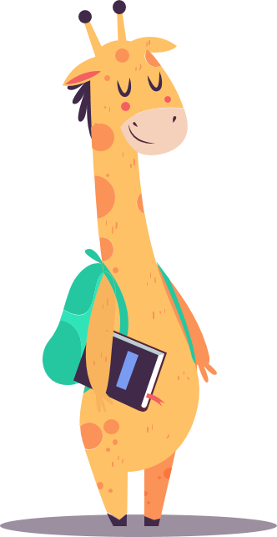
Cùng nhau tóm tắc lại kiến thức chương 3
Giặt, phơi
TRANG PHỤC & THỜI TRANG
Sử dụng và bảo quản
Là
Cất giữ

Slide 8
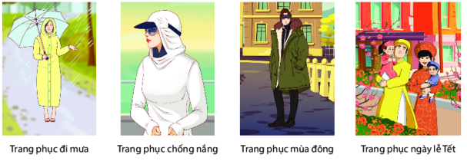
Trò chơi “Mảnh ghép bí ẩn”
Trò chơi “Mảnh ghép bí ẩn”
1
2
Hướng dẫn: Trả lời các câu hỏi để mở miếng ghép, tìm hình ảnh cuối cùng và cho biết ảnh đó thể hiện nội dung gì?
3
4

Slide 9
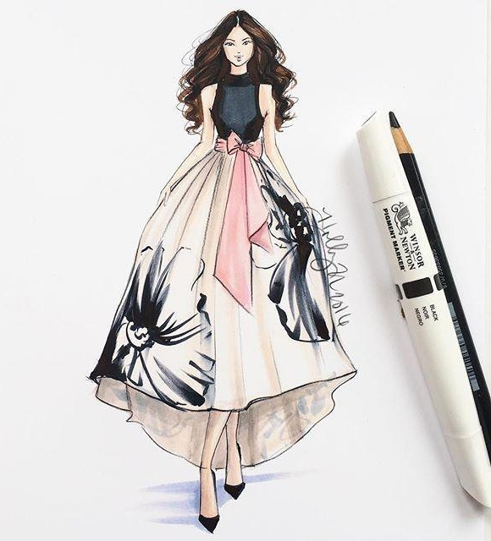
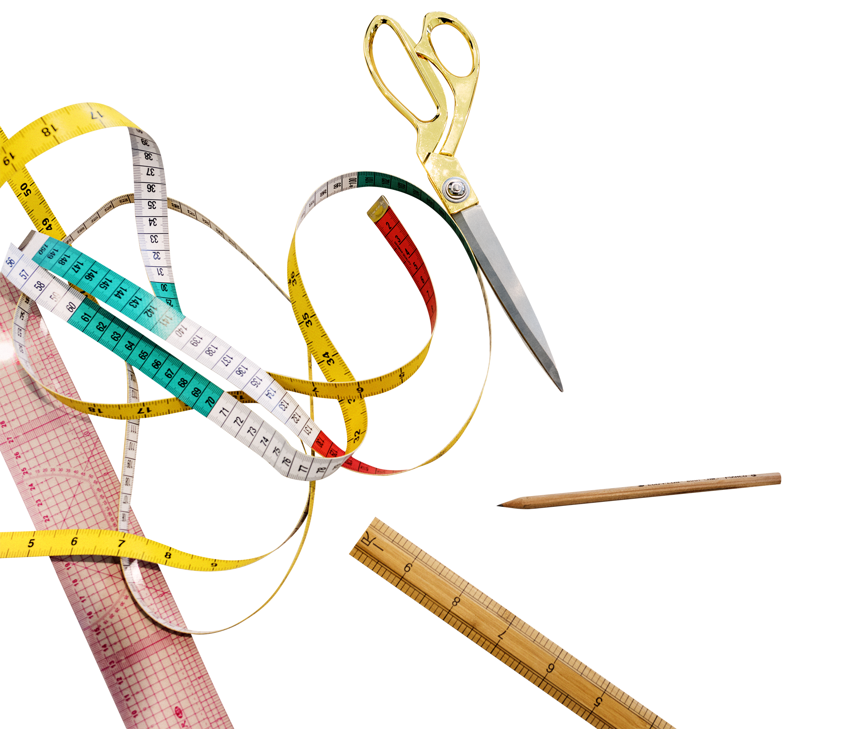
Câu 1:
Người ta thiết kế công trình
Tôi đây thiết kế áo mình áo ta
Là nghề gì?
Đáp án : Thiết kế thời trang

Slide 10
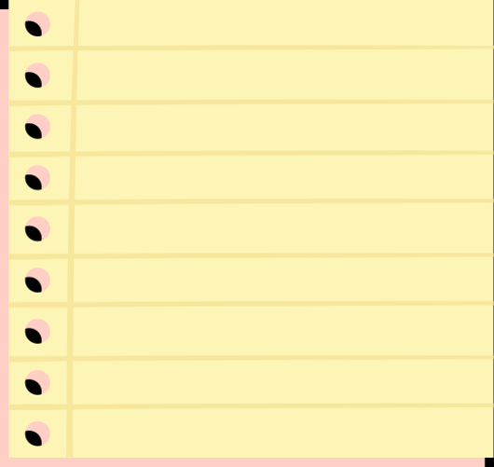
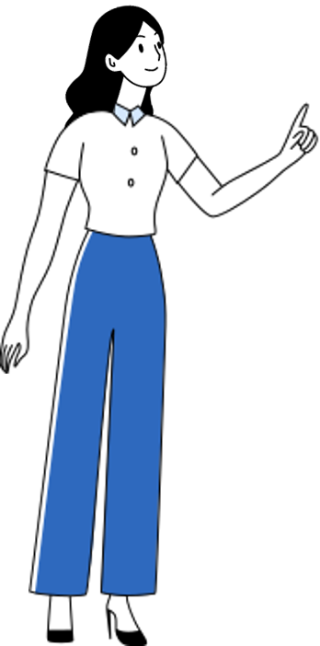

Câu 2: Có những cách bảo quản trang phục nào?
Cất giữ quần áo, là (ủi)
Giặt, phơi khô hoặc sấy
Là (ủi), giặt, phơi
Giặt, phơi, là (ủi), cất giữ

Slide 11

Câu 3:
Đâu không phải là vải sợi tự nhiên?
A
B
Vải sợi lanh
Vải sợi bông
C
D
Vải Polyeste
Vải sợi gai

Slide 12
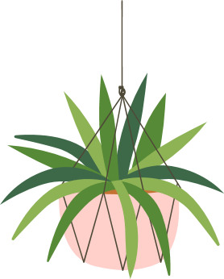


Câu 4:
Người có vóc dáng cao, gầy nên mặc trang phục như nào?
A. Mặc quần áo tối màu
Write a pending task here
B. Mặc vải bóng, thô, xốp, có độ đàn hồi
Write a pending task here
Write a pending task here
C. Quần áo bó sát cơ thể
Write a pending task here
D. Mặc trang phục có kẻ sọc ngang, màu sáng

Slide 13
Trò chơi “ Kết nối nội dung”
Cột A
Cột B
A. vải mềm, màu sắc tươi sang, hoa văn sinh động
1. Trang phục đi chơi nên chọn
B
B. kiểu dáng thoải mái
2. Vải sợi pha được dệt từ
D
C. các sợi tơ tằm với nhau
3. Phối hợp quần màu tím với áo màu cam là
E
D. sự kết hợp 2 hay nhiều loại sợi khác nhau
E. phối hợp trang phục giữa 2 màu tương phản nhau
4. Trang phục trẻ em nên chọn
A
F. phối hợp trang phục theo sở thích

Slide 14

Trò chơi “Vòng quay may mắn”
Chọn câu hỏi để trả lời và quay vòng quay may mắn để nhận phần thưởng.
1
2
3
4
Notes:
Bấm vào tâm hình tròn để quay/dừng vòng quay. Bấm nút mũi tên góc trái màn hình để chuyển đến slide bài học.

Slide 15


Câu 1
Vải sợi thiên nhiên có nguồn gốc từ
A. kén tằm, lông cừu
B. thực vật ( cây lanh)
C. động vật ( kén tằm)
D. động vật và thực vật.

Slide 16
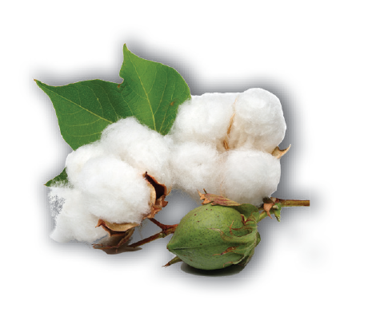

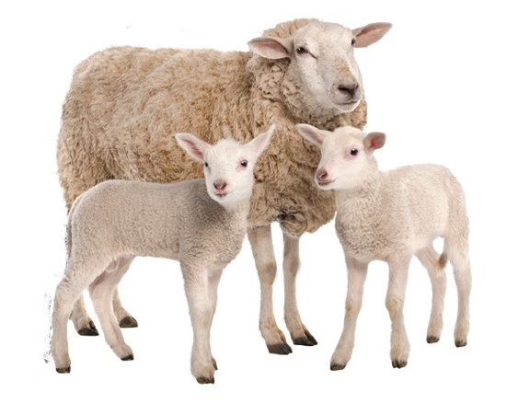
Câu 2
Vải sợi pha có tính chất như thế nào?
Mang ưu điểm của các vải sợi thành phần

Slide 17

Câu 3
Để tạo cảm giác cho người mặc ốm đi ta nên chọn vải?
Màu trắng, sọc ngang
Màu sáng, hoa văn to
Màu tối, hoa văn nhỏ
Màu tối, hoa văn to

Slide 18

Câu 4
Màu sắc nào có thể phối hợp được cả các màu sắc và hoa văn khác?
Màu xanh, màu trắng
Màu đen, màu đỏ
Màu đen, màu trắng
Màu trắng, màu nâu

Slide 19
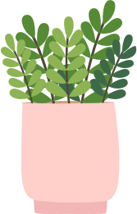

Hoạt động cặp đôi theo dãy bàn trả lời các câu hỏi sau:
Dãy 1. Trang phục là gì? Nêu vai trò của trang phục đối với con người?
2 phút
Dãy 2. Em nên mặc trang phục như thế nào để tham gia lao động tại trường?
Dãy 3. Khi lựa chọn trang phục theo thời trang ta cần chú ý những gì?
Dãy 4. Hãy cho biết vải Kate, vải Cotton, vải Visco thuộc loại vải sợi nào? Em có biết chúng được tạo ra từ đâu không?

Slide 20

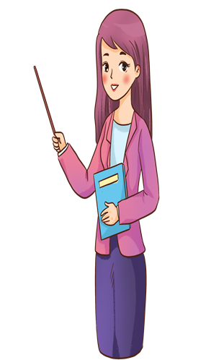
HƯỚNG DẪN VỀ NHÀ
Ôn tập kiến thức đã học
Học thuộc bài theo đề cương để tiết sau kiểm tra đánh giá giữa kì II.
Hoàn thành thêm bài tập vận dụng

Slide 21
CẢM ƠN CÁC EM
ĐÃ LẮNG NGHE BÀI GIẢNG!

